Slide 1
Go!Green
Rita Rente | João Pedro

Slide 2
Go!Green
Economia
Ambiente
Sustentabilidade
Sociedade
Notes:
Teoria social, psicologia ambiental e tecnologia
Soluções integradas
Desenvolvimento sustentável, complexo, dinâmico, Campbell – Resiliência

Slide 3
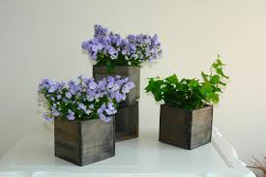
Go!Green
Espaços Verdes
Públicos | Privados | Comunitários
Benefícios das áreas verdes
Benefícios físicos
Benefícios psicológicos
Notes:
Físicos – Qualidade do ar, recuperação
Psicológicos – stress, aumento da produtividade

Slide 4
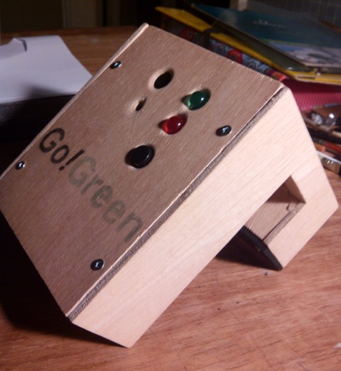
Go!Green
Espaços Verdes
Água | Nutrientes | Luz | Temperatura
Notes:
Educacional, divertido, comunicação com a planta, proximidade emocional
Porque é que não rega sozinho
Qual a quantidade de água necessária

Slide 5
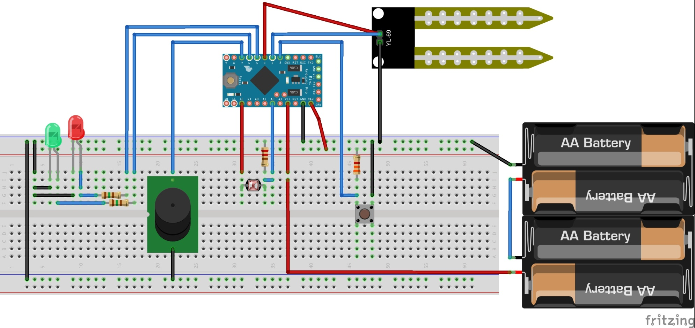
Go!Green

Slide 6
Go!Green
Breve Plano de Negócios
Marketing:
Valores
Mercado Alvo
Custo do Protótipo – 37,5€
Componentes electrónicos – 30 €
Material para a caixa – 7,5€
Custo de produção estimado – 12,5€
Preço de venda estimado – 25€
Notes:
Publicitação da sustentabilidade
Comparação com outras soluções no mercado
Escolas
Lado social do negócio

Slide 7
Go!Green
Rita Rente | João Pedro

